Slide 1
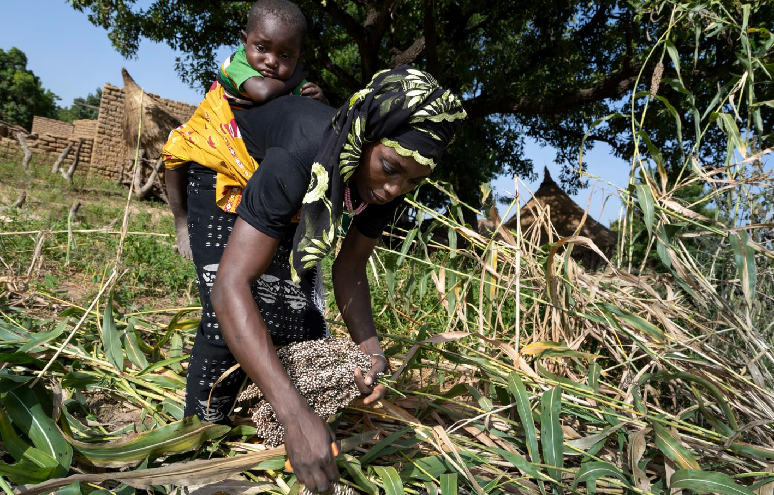
Burkina Faso
Traditionelles Saatgut
schützt vor Hunger
Notes:
1

Slide 2
Burkina Faso
Burkina Faso Deutschland
Fläche in km² 274.200 357.022
Bevölkerung in Millionen 21,4 79,9
Mittleres Alter in Jahren 17,9 47,8
Kinder pro Frau im Durchschnitt 4,4 1,5
Anteil ländlicher Bevölkerung in % 68,2 22,4
Ärztedichte in Ärzt:innen/10.000 Einw. 1 43
Anteil untergewichtiger Kinder in % 16,4 0,5
Analphabetenrate Männer in % 50,8 k. A.
Analphabetenrate Frauen in % 69,0 k. A.
Stromanschlussquote in % 22 100
Bruttosozialprodukt in $/Kopf 2.200 50.900
Quelle: CIA World Factbook (2022)
BURKINA FASO
MALI
NIGER
Songnaba
Ouagadougou
BURKINA FASO
BENIN
GHANA
ELFENBEINKÜSTE
TOGO
Notes:
2

Slide 3
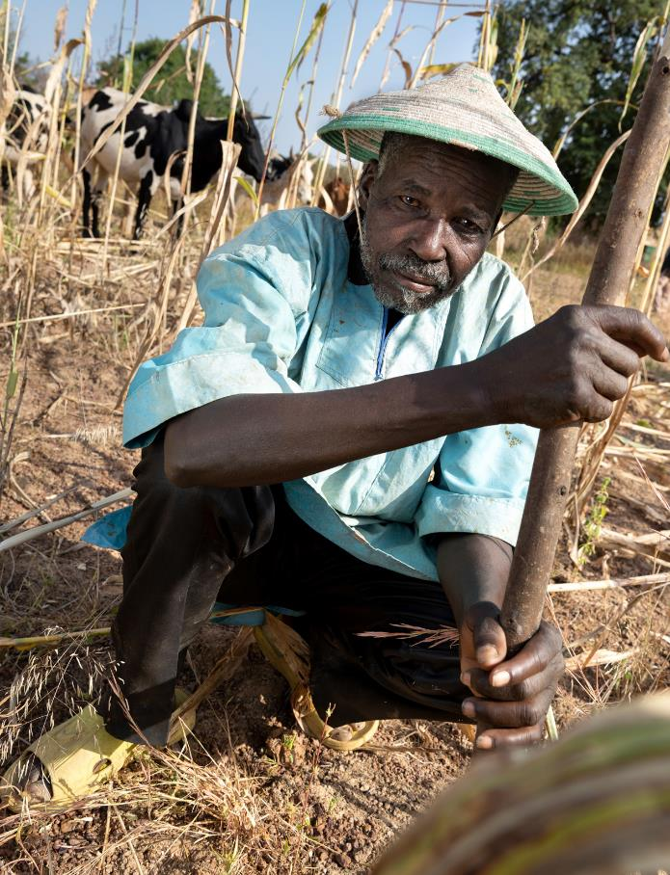
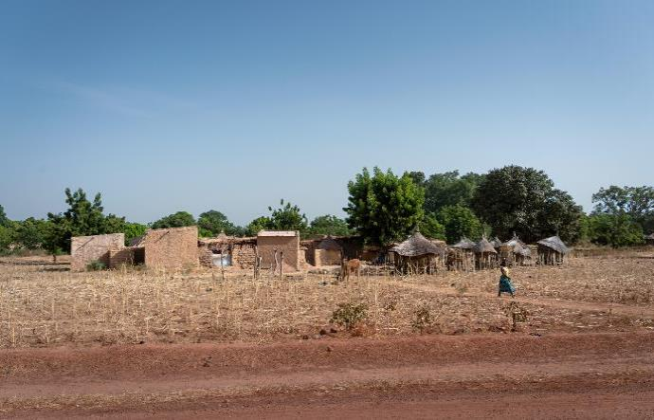
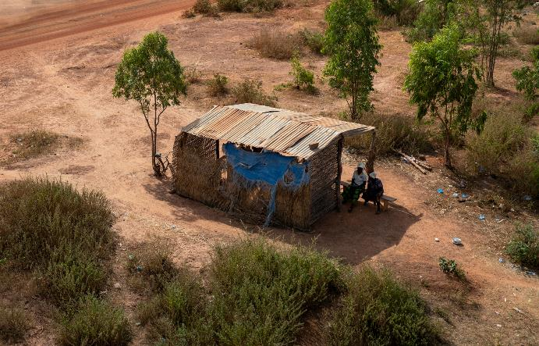
Burkina Faso ist eines der ärmsten und am wenigsten entwickelten Länder der Welt. Im Human Development Index der Vereinten Nationen belegt es den siebtletzten Platz.

Slide 4
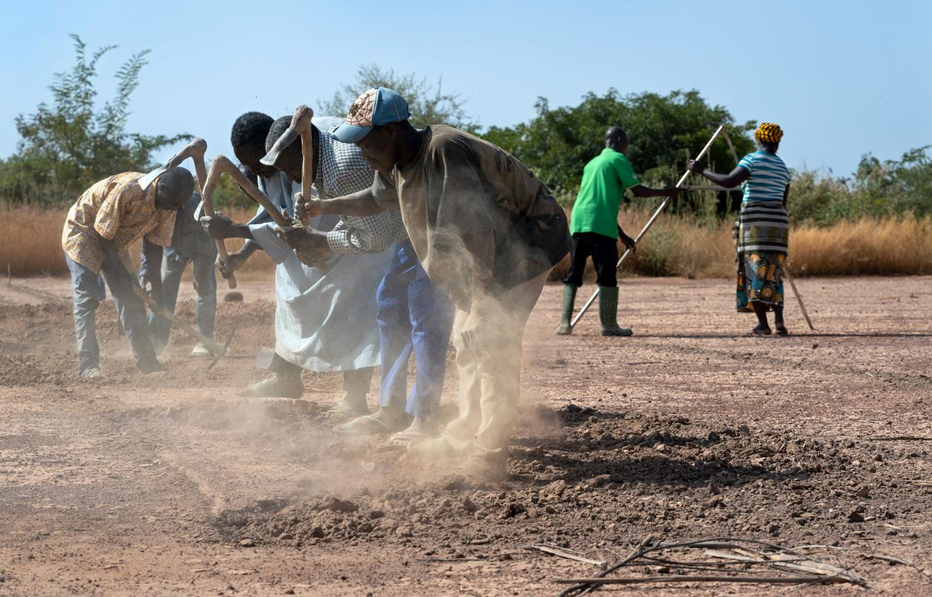
Fast 70 Prozent der Bevölkerung leben auf dem Land. Doch die kargen Böden werfen nicht viel ab. Das Leben für die Menschen ist hart.

Slide 5
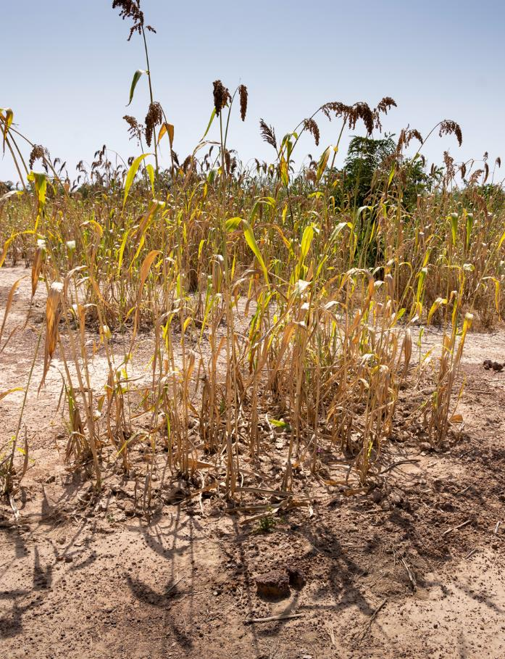
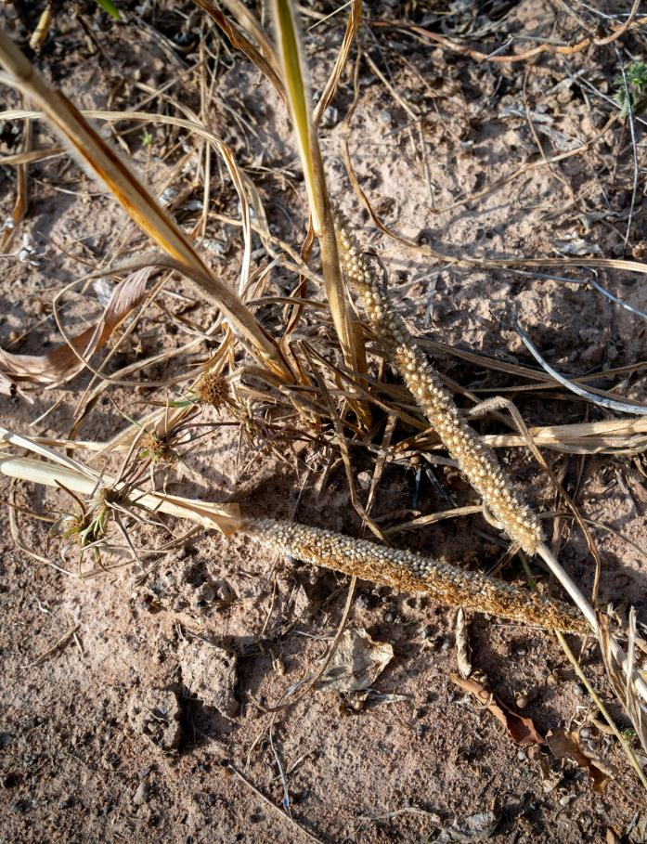
Der Klimawandel verschärft die Not noch. Langanhaltende Trockenperioden
lassen die ohnehin geringen Erträge weiter sinken.

Slide 6
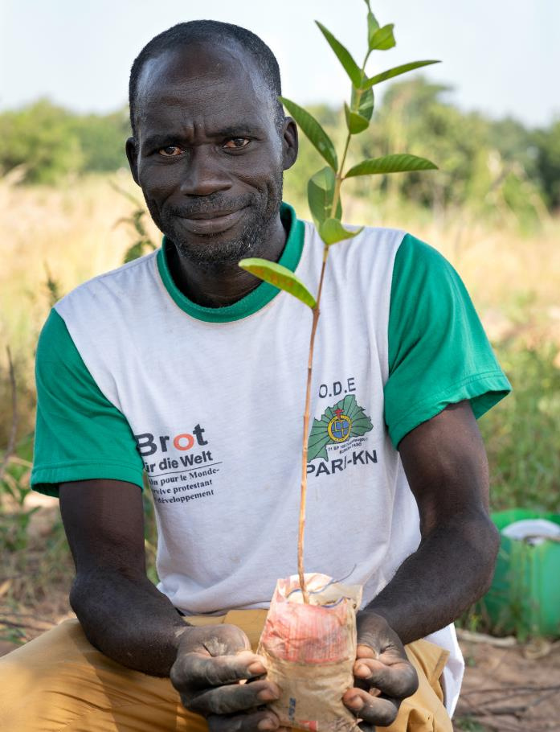
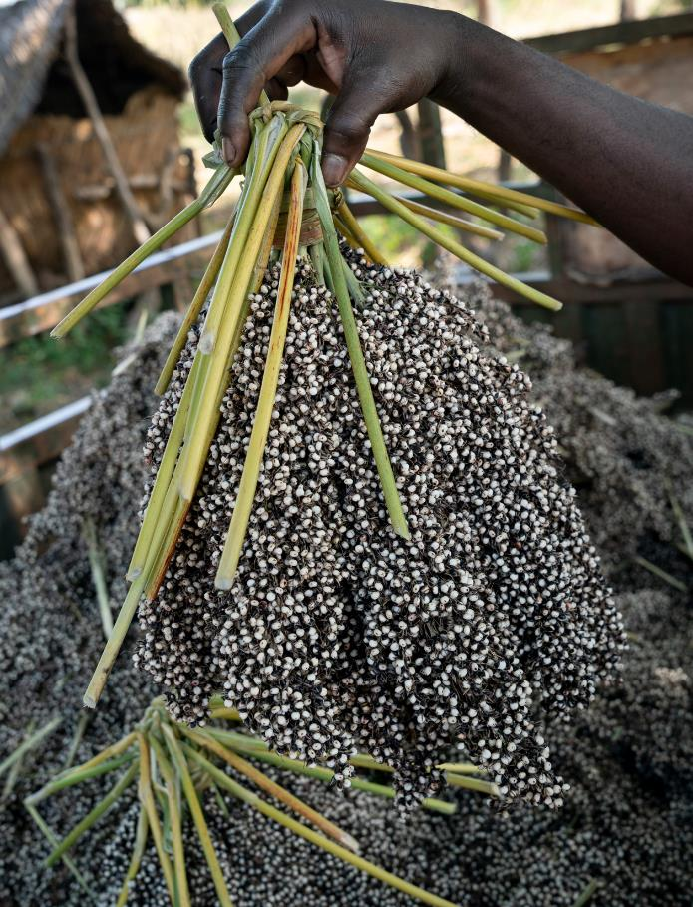
Die Organisation ODE hilft den Bauern, ihr Auskommen zu sichern – unter anderem durch den Anbau traditioneller Hirsesorten, die weniger Wasser benötigen.

Slide 7
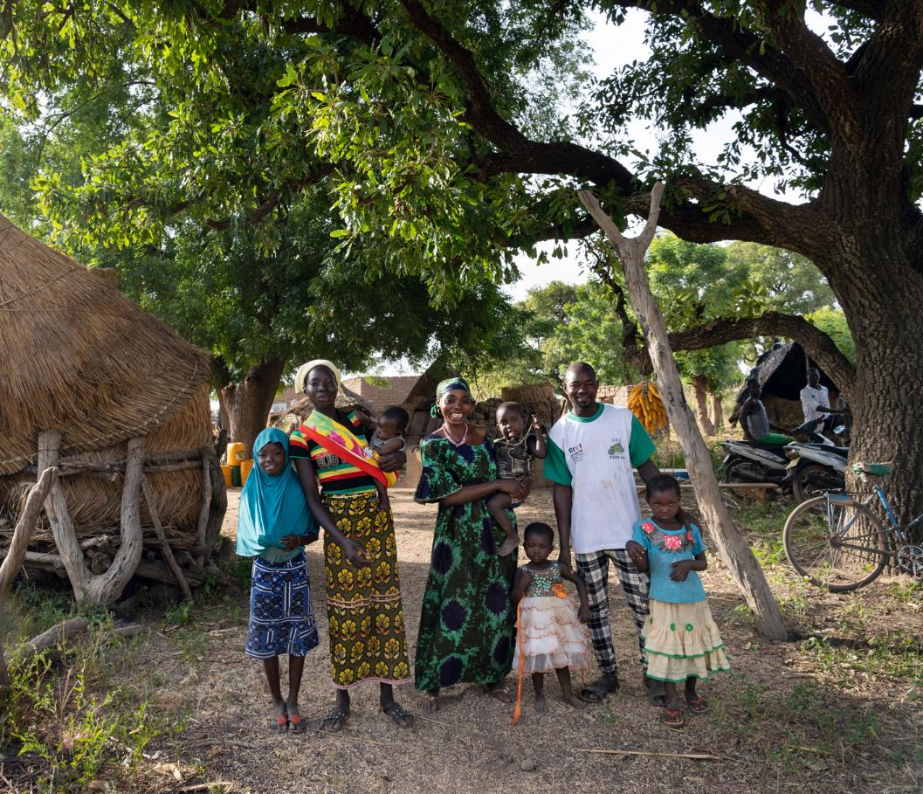
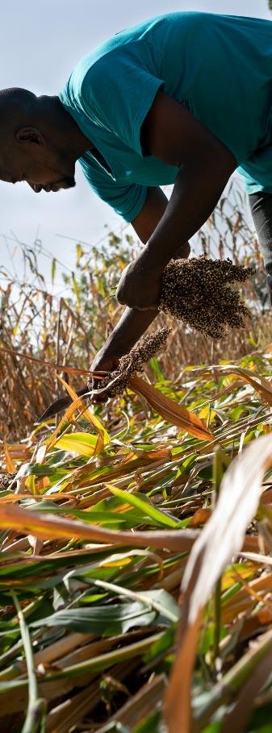
Davon hat auch die Familie des Kleinbauern Benjamin Nikiema aus dem Dorf Songnaba profitiert. Sie ist froh über die gute Hirseernte in diesem Jahr.

Slide 8
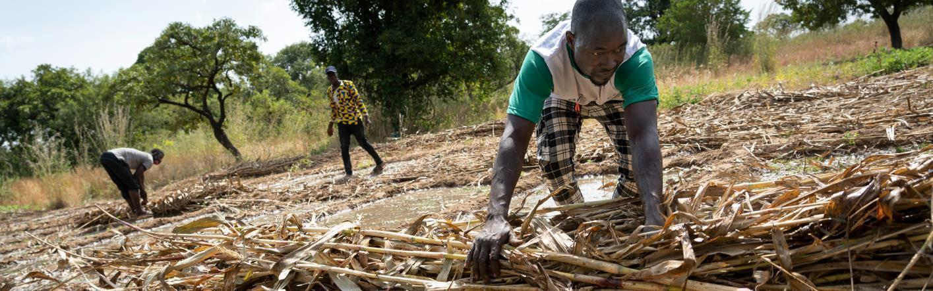
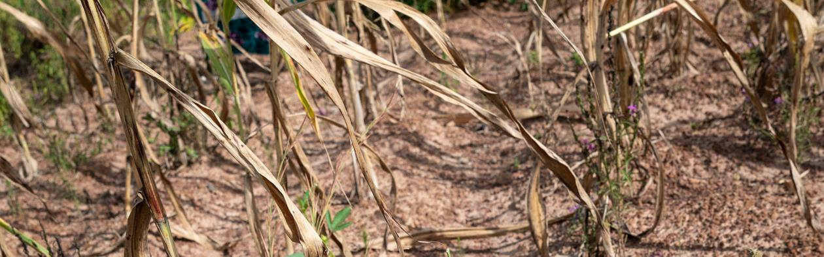
Denn auf Nikiemas Acker ist nichts mehr wie es war. Manchmal regnet es zu viel, meistens zu wenig. Die Böden sind ausgelaugt, mal zu feucht, mal zu trocken.

Slide 9
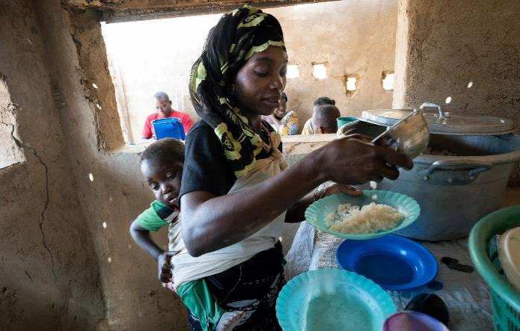
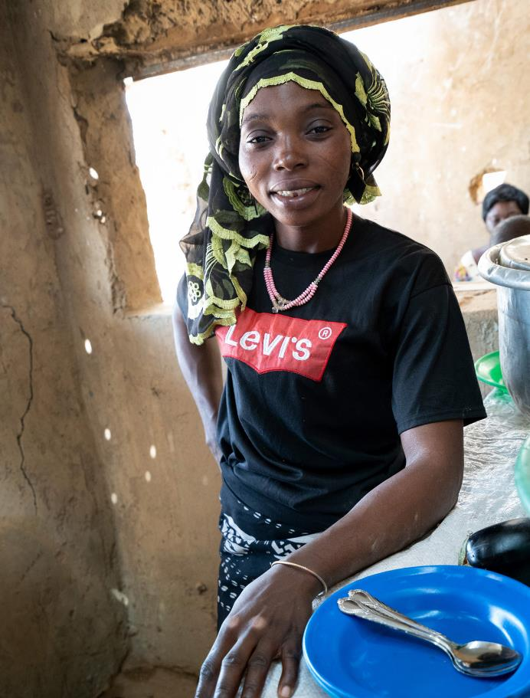
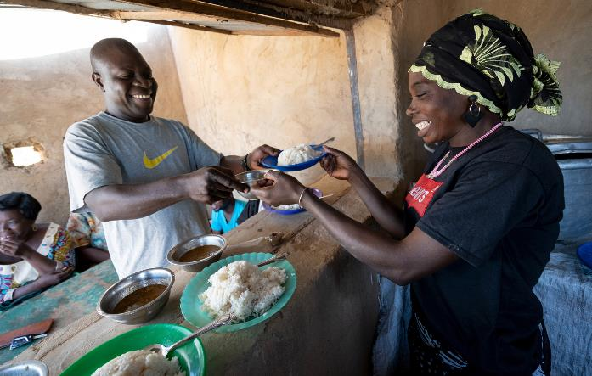
Um das Einkommen der Familie aufzubessern, verkauft Benjamins zweite Ehefrau Joarata Nakelsé jeden Vormittag auf dem Markt Reis mit Erdnusssauce.

Slide 10
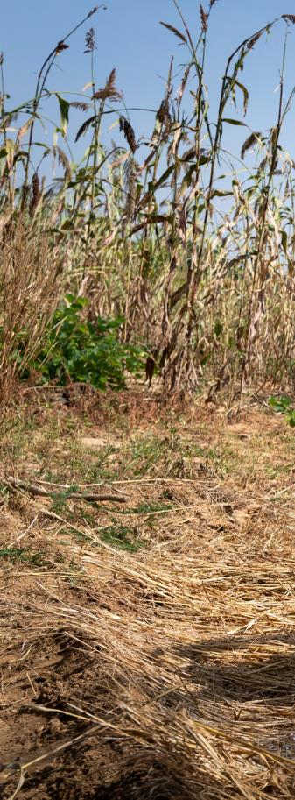
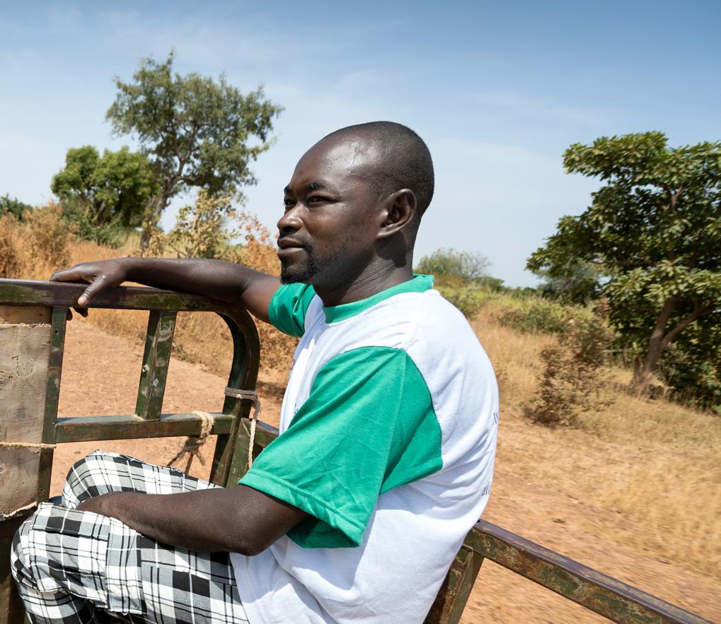
Noch vor Kurzem wollte sich Benjamin Nikiema Arbeit in der Stadt suchen. Weil seine Felder zu wenig abwarfen, reichte es damals nur für zwei Mahlzeiten am Tag.

Slide 11
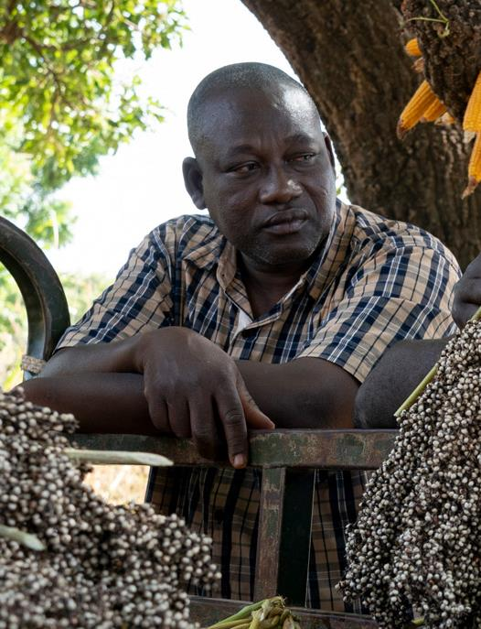
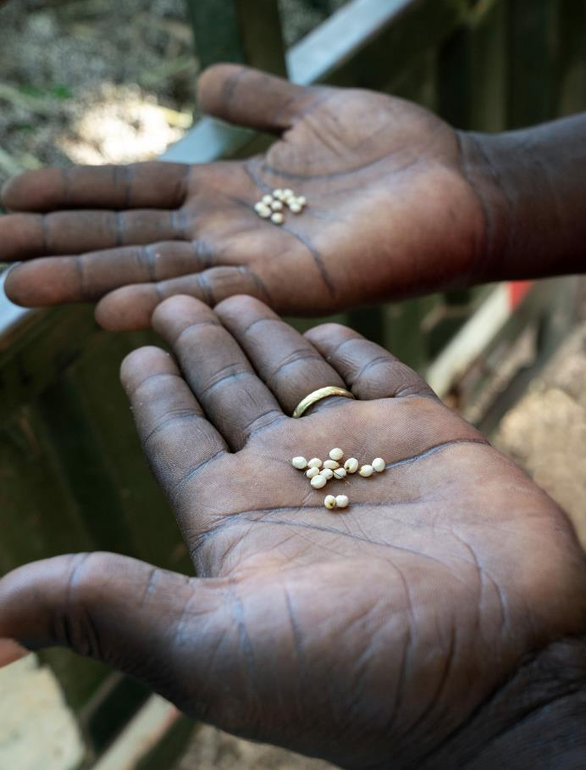
Zu jener Zeit kam Boubaka Sieba von ODE in das Dorf. Er suchte Bauern, die traditionelle Hirsesorten anbauen wollten, um zu testen, ob sie mit weniger Wasser auskommen.

Slide 12
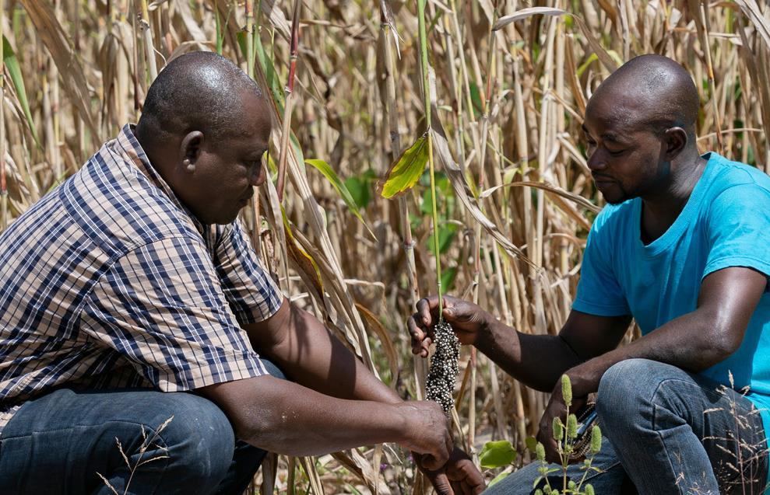
Nikiema war zunächst misstrauisch. Immer wieder erklärte ihm Sieba die Vorteile: zum Beispiel, dass die heimischen Sorten auch ohne teuren Dünger und Pestizide gedeihen.

Slide 13
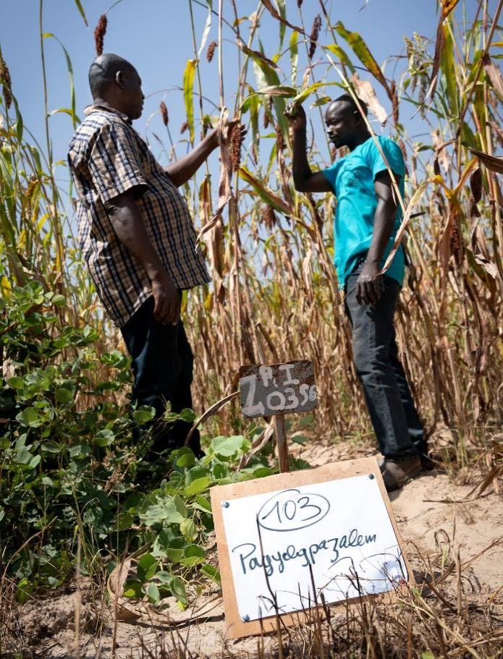
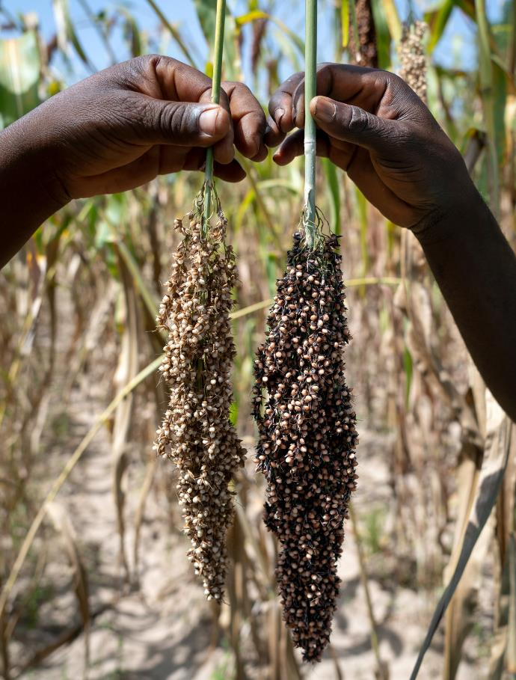
Schließlich pflanzte Nikiema acht der alten Sorten direkt neben seine eigenen.
Schnell sah er, dass fünf davon besser gediehen – ganz ohne Dünger und Pestizide.

Slide 14
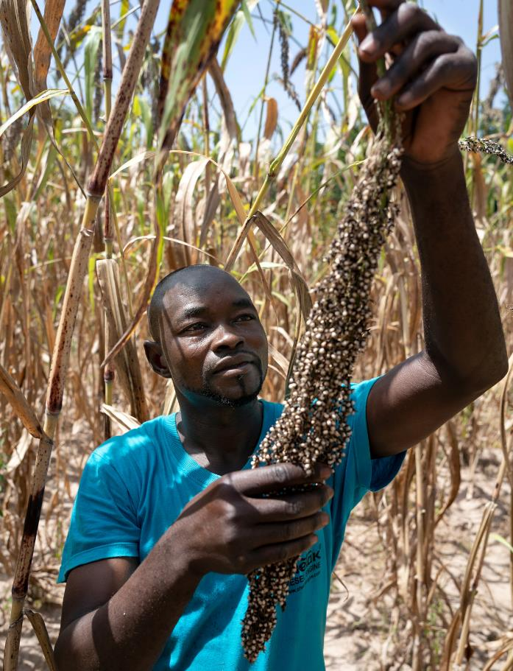
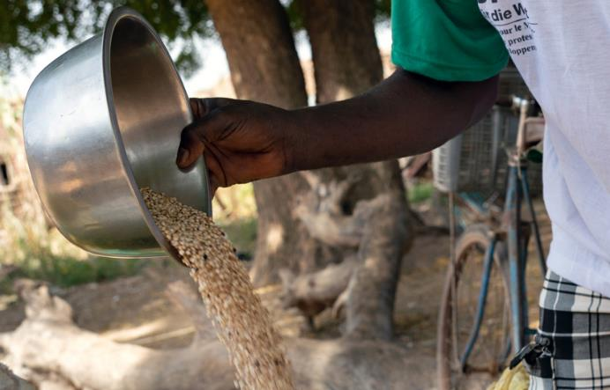
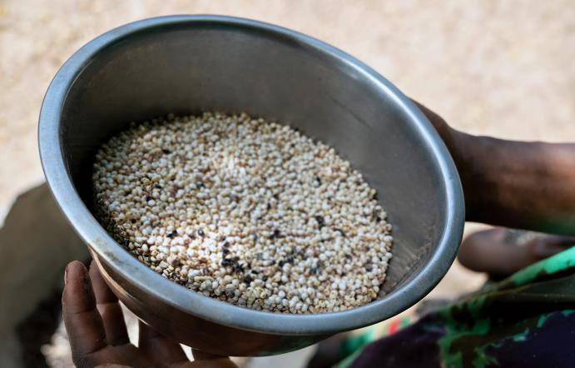
Am Ende der Saison bestätigte sich dies. Das überzeugte auch die Regierung. Sie beauf-tragte Nikiema und andere Kleinbauern, das traditionelle Saatgut zu vermehren.

Slide 15
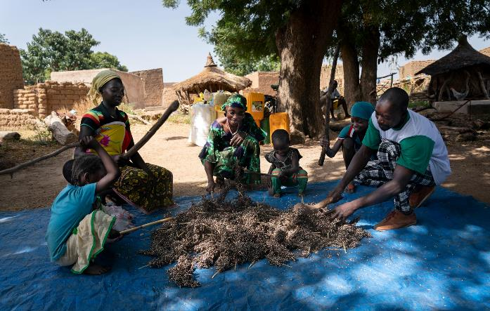
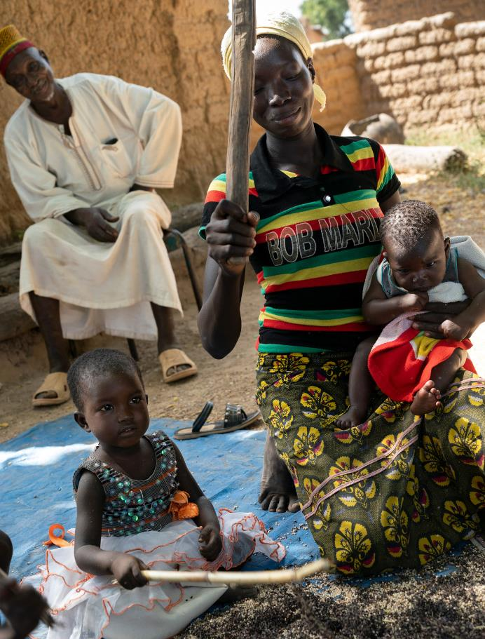
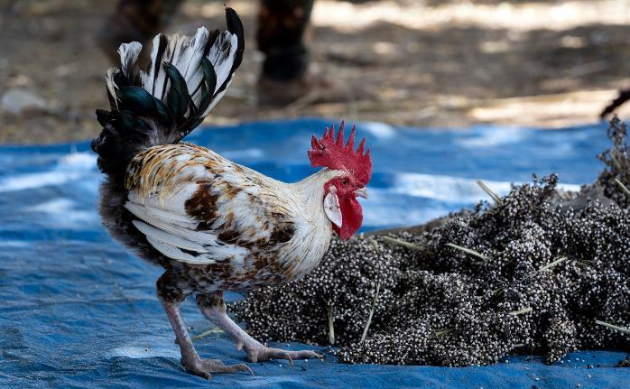
Vor seinem Haus breitet Nikiema eine Plane aus. Gemeinsam mit seiner ersten Frau, Zemba Aminata, drischt er die Ähren, bis sich alle Körner gelöst haben.

Slide 16
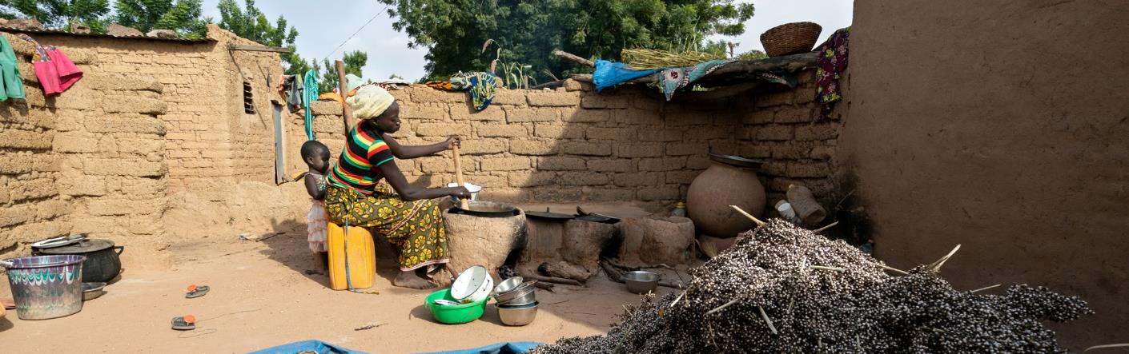
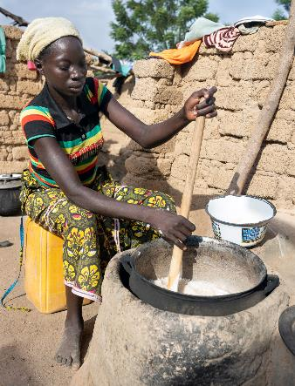
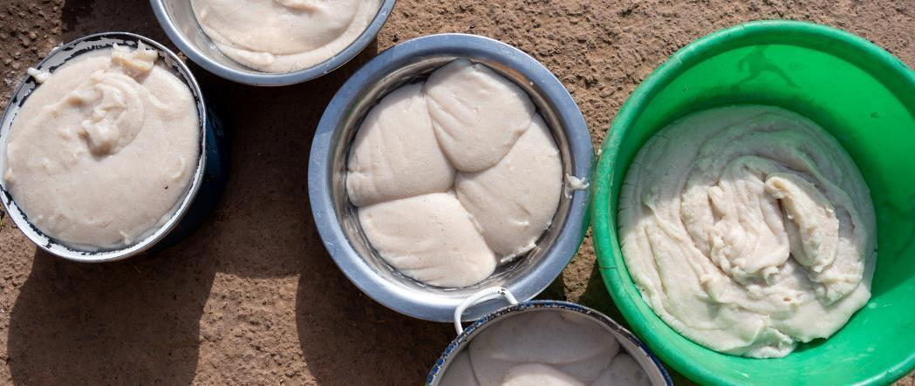
Dann bereiten sie das Mittagessen zu, Kuhbohnen mit Hirsebrei. Seitdem die Familie von ODE unterstützt wird, sind die Teller wieder gut gefüllt.

Slide 17
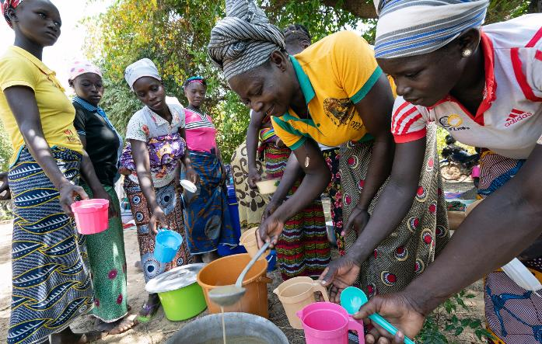
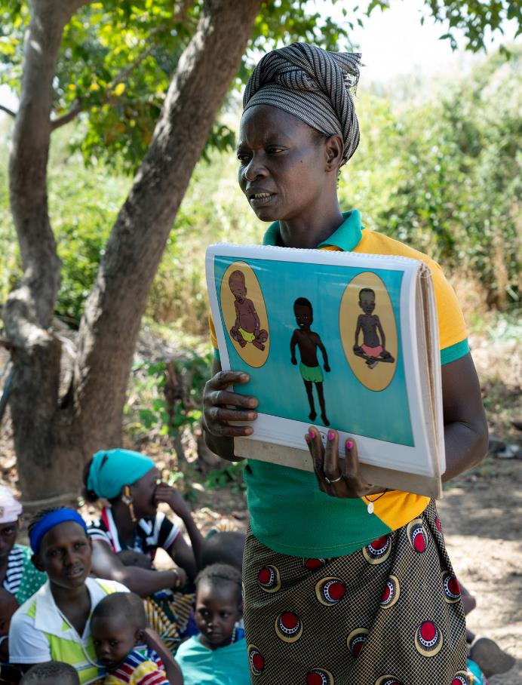
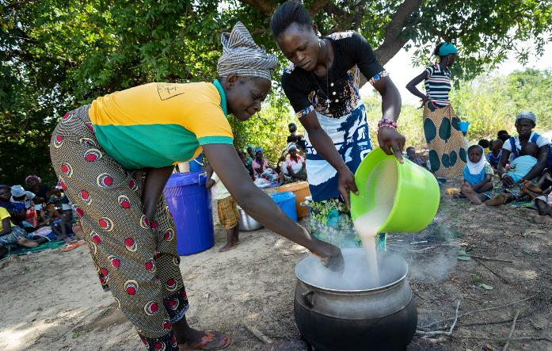
Außerdem ernährt sich die Familie jetzt gesünder. Denn die Frauen im Dorf haben gelernt, wie sie nährstoffreichere Breie herstellen können.

Slide 18
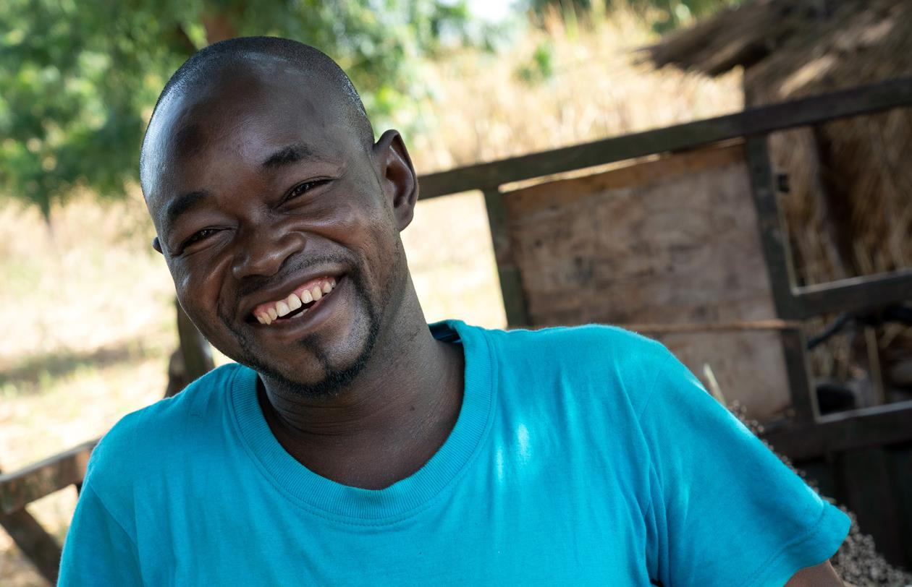
Dass Benjamin Nikiema auf dem Acker seiner Eltern bleiben kann, macht ihn glücklich. Und auch, dass er anderen einen Weg in die Zukunft zeigen kann.

Slide 19
Sie sahen eine Präsentation zum Projekt der Partnerorganisation
Office de Développement des Eglises Evangéliques (ODE) aus Burkina Faso.
Traditionelles Saatgut schützt vor Hunger
www.brot-fuer-die-welt.de/projekte/burkina-faso-klimawandel
Herausgeber
Brot für die Welt
Evangelisches Werk für Diakonie und Entwicklung e.V.
Caroline-Michaelis-Str. 1
10115 Berlin
Telefon 030 65211 4711
kontakt@brot-fuer-die-welt.de
Redaktion Thorsten Lichtblau, Thomas Knödl
Text Veronica Frenzel
Fotos Christoph Püschner
Gestaltung Thomas Knödl
Berlin, Mai 2022
Notes:
19

Slide 20
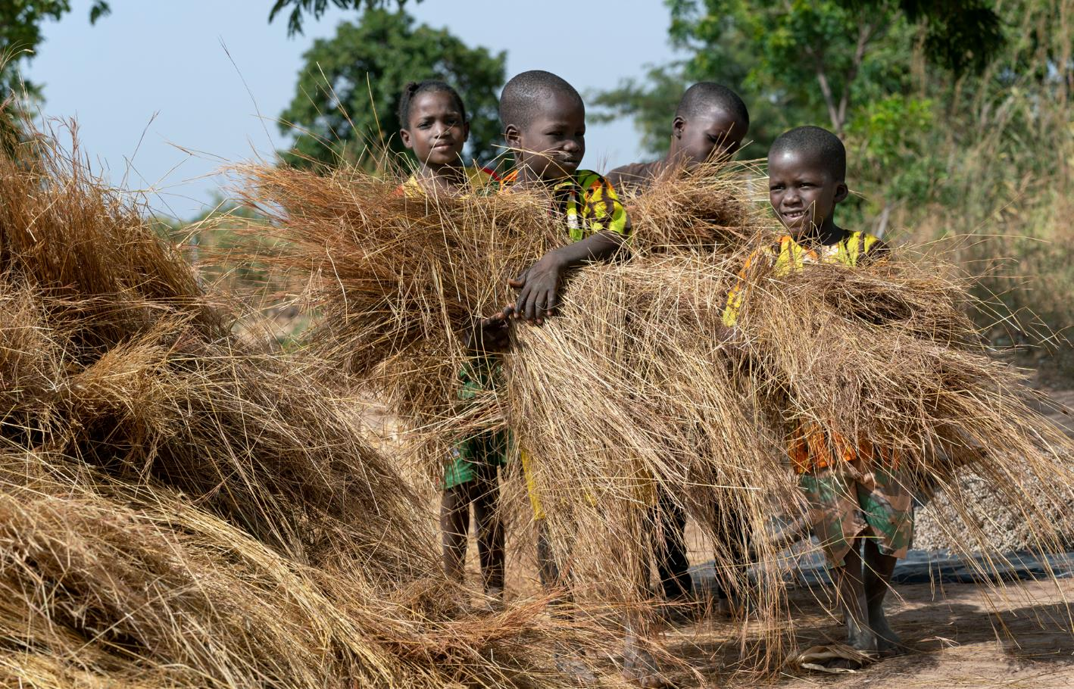
Spendenkonto
Bank für Kirche und Diakonie
IBAN: DE10 1006 1006 0500 5005 00
Notes:
20

